Slide 1
Презентация курсовой работы «Создание простейших классов на языке С++»
По дисциплине «Основы программирования»
Выполнил студент группы 13507/2
С.С. Недобуга
Руководитель
Ст.преподаватель
Т.Н. Самочадина
Санкт – Петербург
2014

Slide 2
Постановка задачи
Требуется написать программу для хранения и обработки информации о продуктах в магазинах. В ходе написания программы должен быть описан класс, содержащий следующие поля:
• название продукта
• магазин
• цена
Работа так же должна содержать:
• реализацию классов, включающую:
– конструкторы
– деструктор
– перегрузку операторов (ввода\вывода, бинарных, унарных, операторов отношения и т.д.).

Slide 3
Созданные классы:
Стандартные объекты:
Визуализация класса Base:
Base
Stringl
Name_
double
Price_
Stringl
Shop_

Slide 4
Класс Stringl
Для удобства хранения и обработки данных был создан класс stringl – упрощенная (не полная) версия класса string. (string little – stringl);
Данный класс хранит в себе массив типа char. Данные можно склеивать, резать, удалять, реализовано это посредством различных методов и перегрузок операторов, таких как сложения и т.п.
Приватные поля класса
1) data_ типа char* – для хранения указателей на нулевой элемент
2) length_ типа int – для хранение длинны «слова»
Конструкторы: обычный, принимающий указатель на массив; конструктор копий; пустой; деструктор.

Slide 5
Класс Base
Данный класс является реализацией поставленной задачи. В нем хранятся закрытые поля:
- Name_ типа stringl – имя продукта
- Shop_ типа stringl – название магазина
- Price_ типа stringl – цена товара
Класс Base имеет:
• конструкторы с параметрами (задается имя, магазин, цена),
• без параметров (все равно нулю),
• конструктор копирования,
• методы и перегруженные операторы.

Slide 6
Особенности реализации
Реализованные в данной работе методы тривиальны и не требуют дополнительной документации.
Класс stringl – является классом-помощником (необязательным).
Обработаны исключения при вводе и выводе данных.
Возможно считать базу данных из файла input.txt по средством функции ReadFile.
Возможность вывести базу, представленную массивом класса Base, с помощью функции ShowBase.

Slide 7
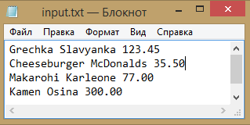
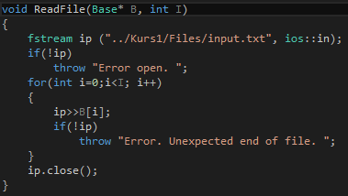
Тестирование
Файл input.txt
Считаем данные

Slide 8
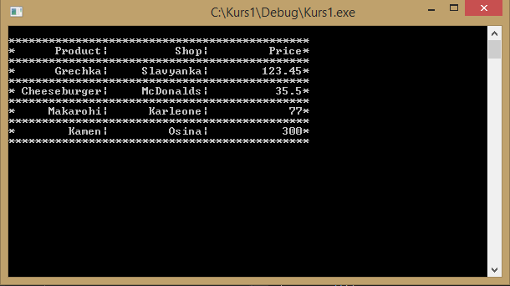
Тестирование
Выведем на экран

Slide 9

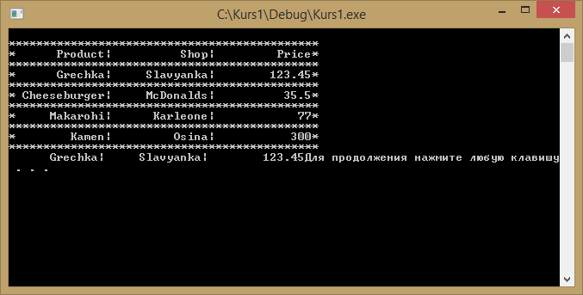
Тестирование
Что больше: Гречка или Чизбургер?
Получаем на экране
Вывод: программа работает корректно, верно выполняет поставленные задачи.

Slide 10
Заключение
В данной курсовой работе применяется изученный материал об объектно-ориентированном программировании (ООП). В данной курсовой работе применяется изученный материал об объектно-ориентированном программировании (ООП).
ООП дает возможность заниматься разработкой, не следя за всеми нюансами. Достаточно просто знать чего вам нужно и представить это абстрактным объектом. При этом отпадает надобность «удерживать» все отдельные детали под контролем.
Итогом данной работы является реализованная база данных продуктов, содержащее, конечно, название, магазин, и цену продукта, а также элементы управления ей.

Slide 11
Спасибо за внимание!
Конец

